Slide 1
Муниципальное дошкольное образовательное учреждение «Детский сад № 37 « Ландыш»
Электронное портфолио воспитателя
Уксусовой
Анастасии Юрьевны

Slide 2
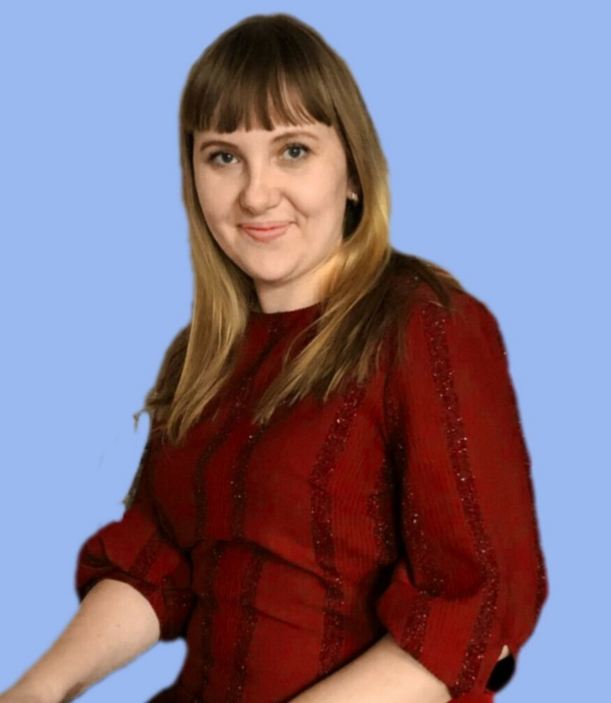
ПОРТФОЛИО ВОСПИТАТЕЛЯ Уксусова Анастасия Юрьевна Номер телефона: 8-903-418-72-97 Адрес эл. почты: uksusova.1990@mail.ru Образование: незаконченное высшее 5-й курс заочное обучение в Ставропольском филиале федерального государственного бюджетного образовательного учреждения высшего образования «Московского педагогического государственного университета» специальность: педагог-психолог Должность: воспитатель разновозрастной группы МДОУ «Детский сад № 37 «Ландыш» Общий стаж работы: 10 лет Педагогический стаж: 1 год 6 месяцев

Slide 4
Эссе «Профессия –воспитатель детского сада»
В.А. Сухомлинский писал: «От того, как пройдёт детство, кто будет вести ребёнка за руку в детские годы, что вложат в его разум и сердце - от этого будет зависеть, каким человеком станет сегодняшний малыш».
Что же означает – профессия воспитатель детского сада, воспитатель необыкновенных малышей, которых доверяют родители, самое дорогое и самое бесценное? Ответить на этот вопрос очень сложно и трудно, правильно подобрать слова и оформить в предложения, какими буквами выразить то счастье, когда ребёнок подаёт тебе тёплую ладошку, доверчиво прижимаясь и радуясь тебе. Нужно иметь огромное терпение и сострадание к детям, желание видеть «своих детей», переживать за их успехи и неудачи, радоваться личным достижениям и маленьким победам. По сути, эти дети не являются родственниками, но ты с ними «срастаешься», начинаешь думать вместе с ними, удивляться и восхищаться как они и вот - это уже «мои дети» Воспитатель как гончар, в руках которого мягкая, податливая глина превращается в изящный сосуд. Задача воспитателя – заполнить этот сосуд добром, творчеством, знаниями и навыками. После мамы, воспитатель первый учитель, который встречается на жизненном пути ребёнка. Это та самая профессия, когда воспитатель в душе, всегда остаётся ребёнком, иначе дети просто не примут его в свой мир, не подпустят к своему сердцу.
Я считаю, что самое главное – любить детей, отдавать им своё сердце, любить просто так, ни за что, просто за то, что они есть!

Slide 6
Курсы повышения квалификации:
«Социальная адаптация молодых педагогов » с 26 октября по 29 октября 2020г.
«Основы здорового питания для дошкольника» 2020 г
«О прохождении курса вебинаров» 1.03.2020г.

Slide 7
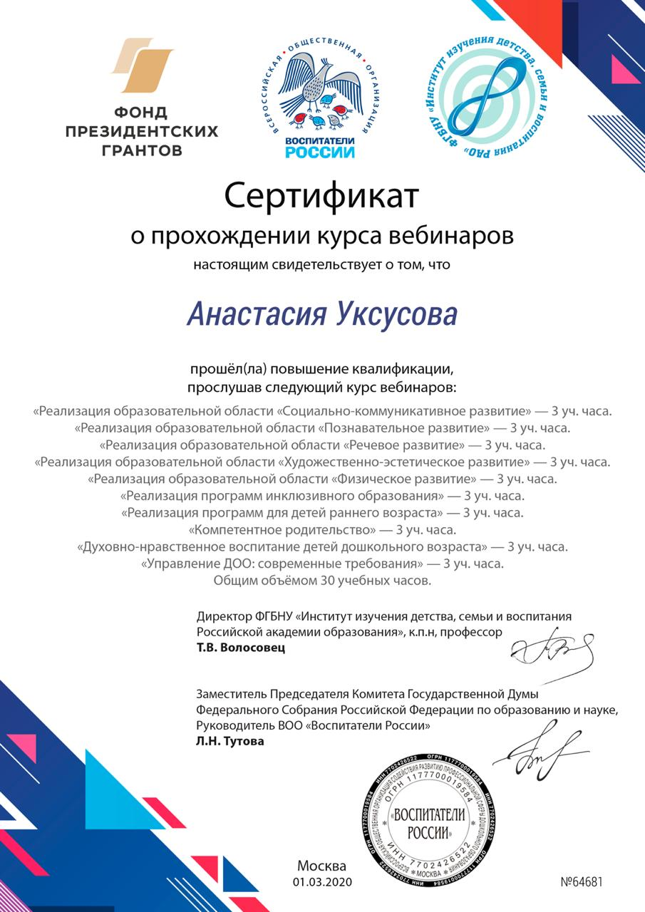
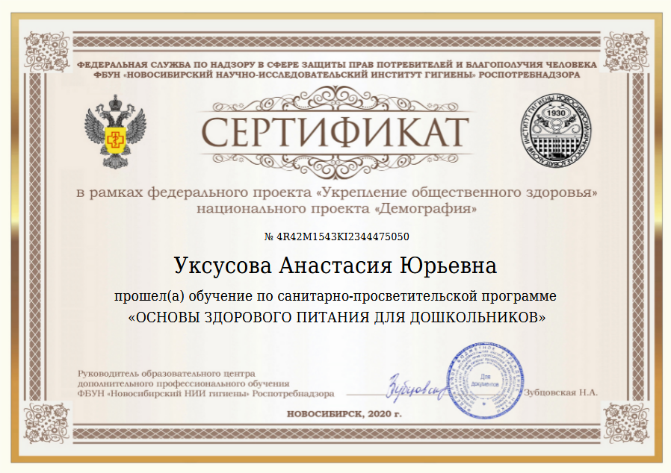
Достижения и результаты педагогической деятельности

Slide 8
Достижения и результаты педагогической деятельности

Slide 9
Достижения воспитанников

Slide 10
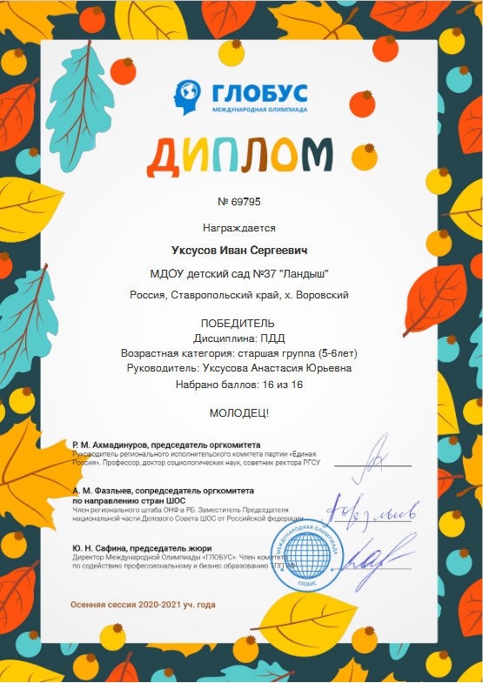
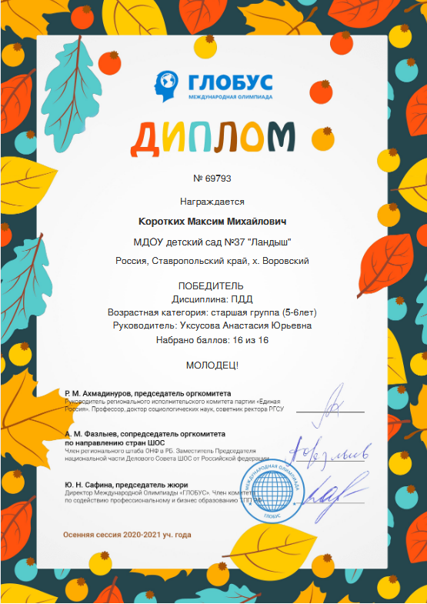
Достижения воспитанников

Slide 11
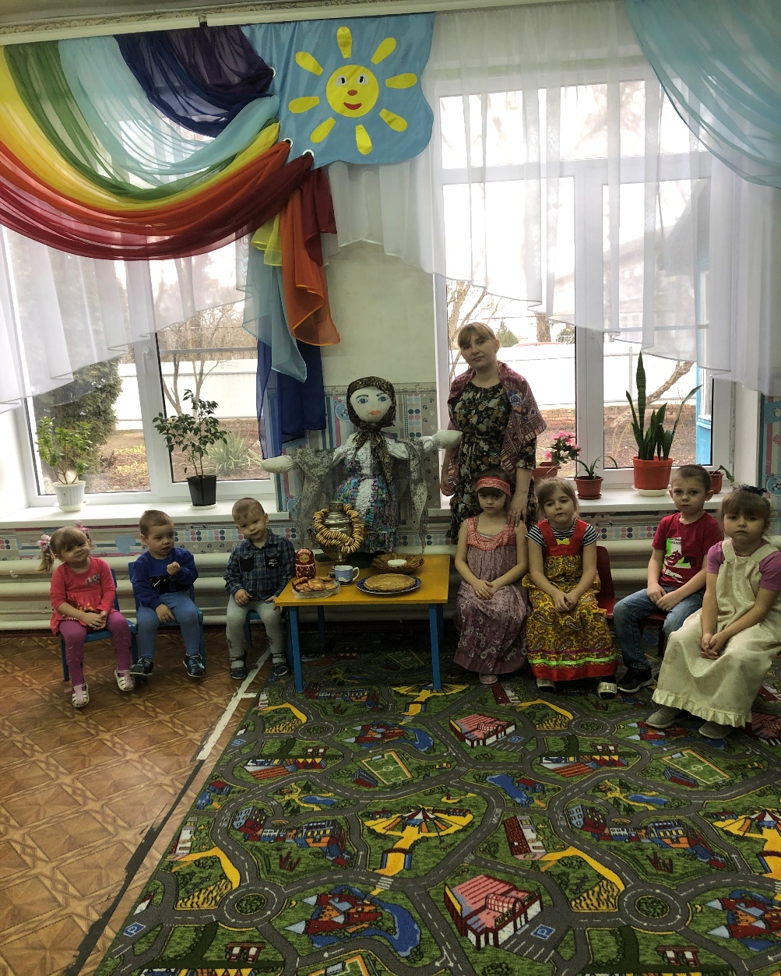
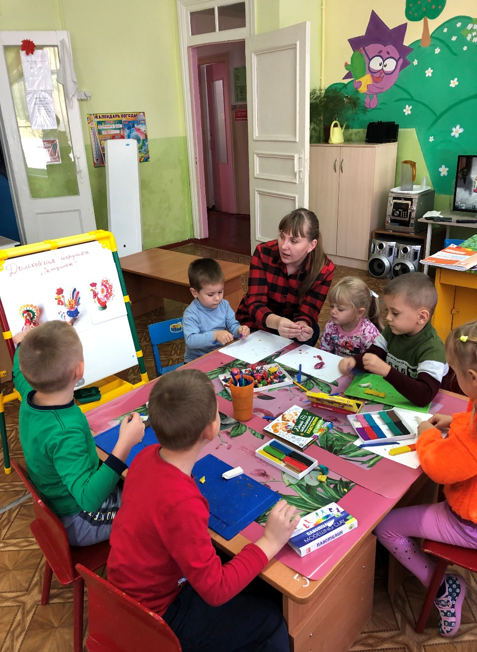
Фотоархив

Slide 12
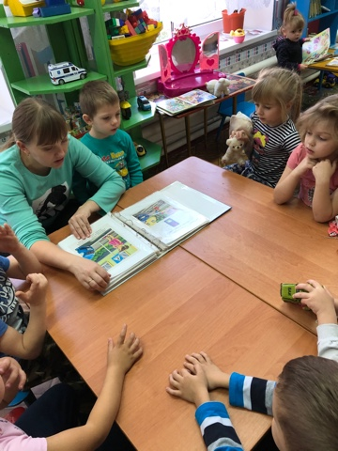
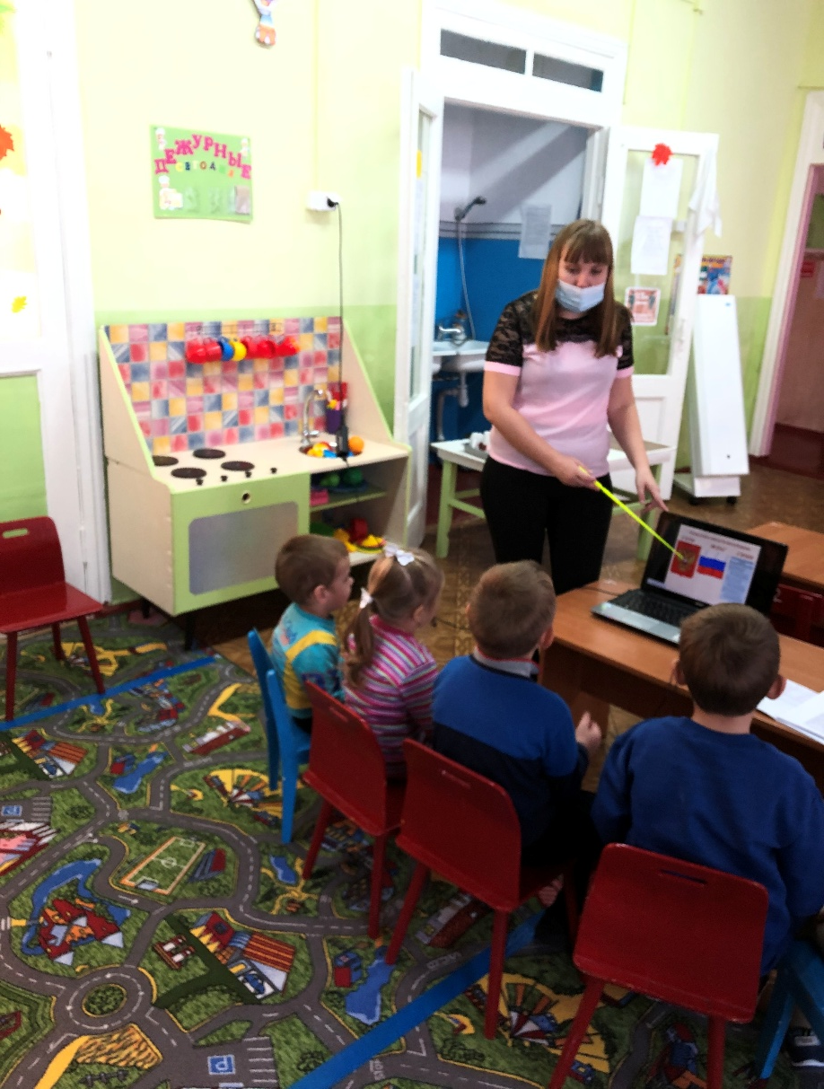
Фотоархив

Slide 13
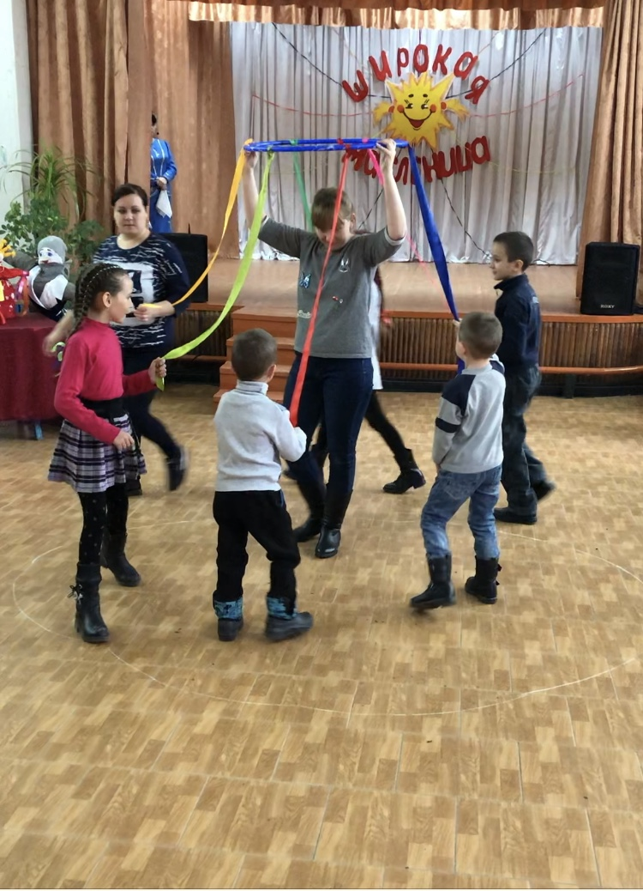
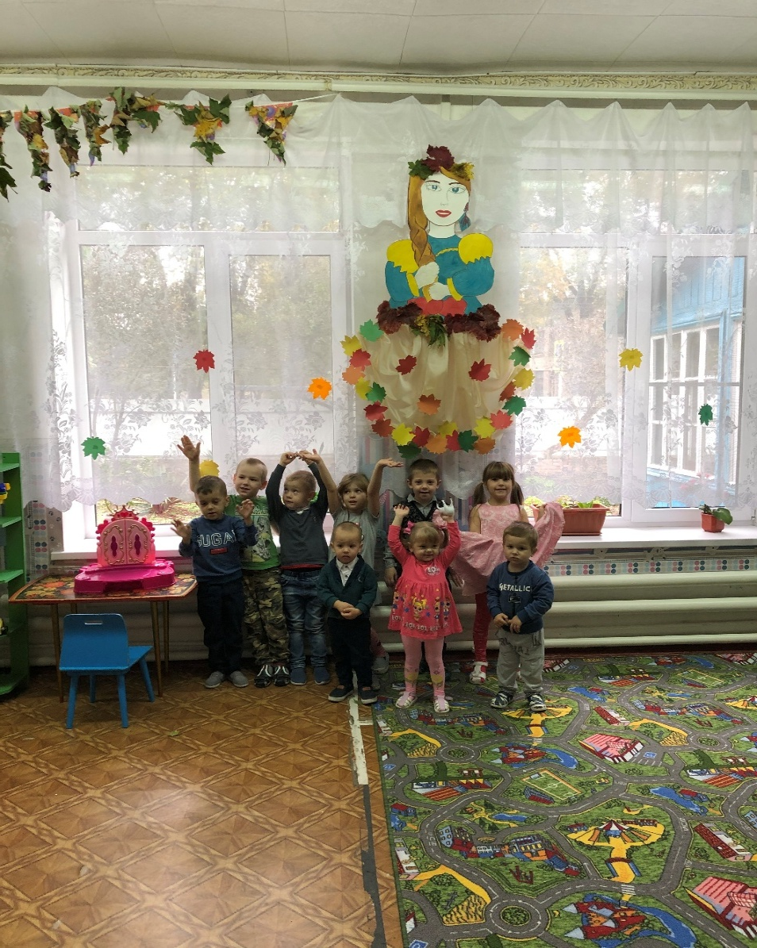
Фотоархив

Slide 14
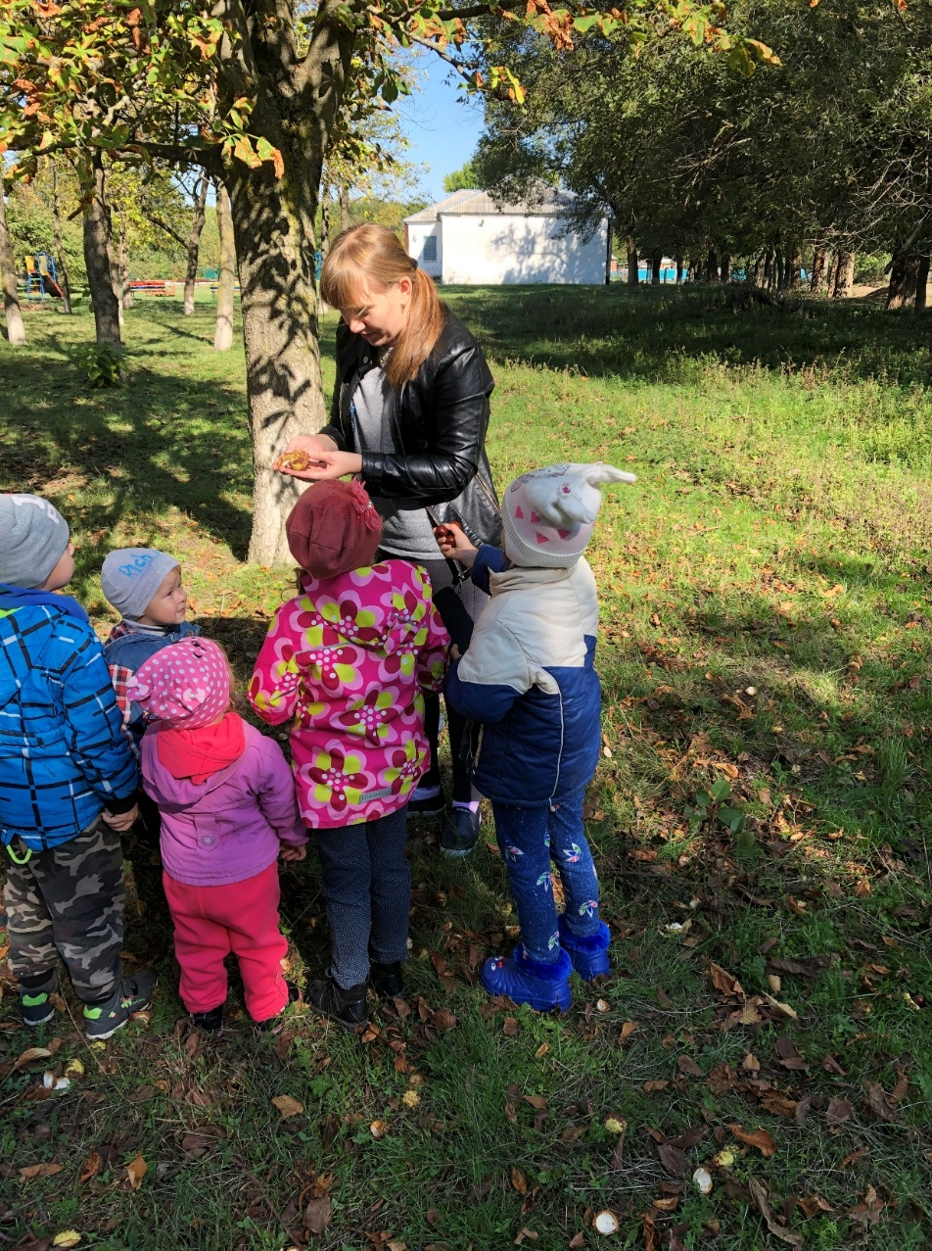
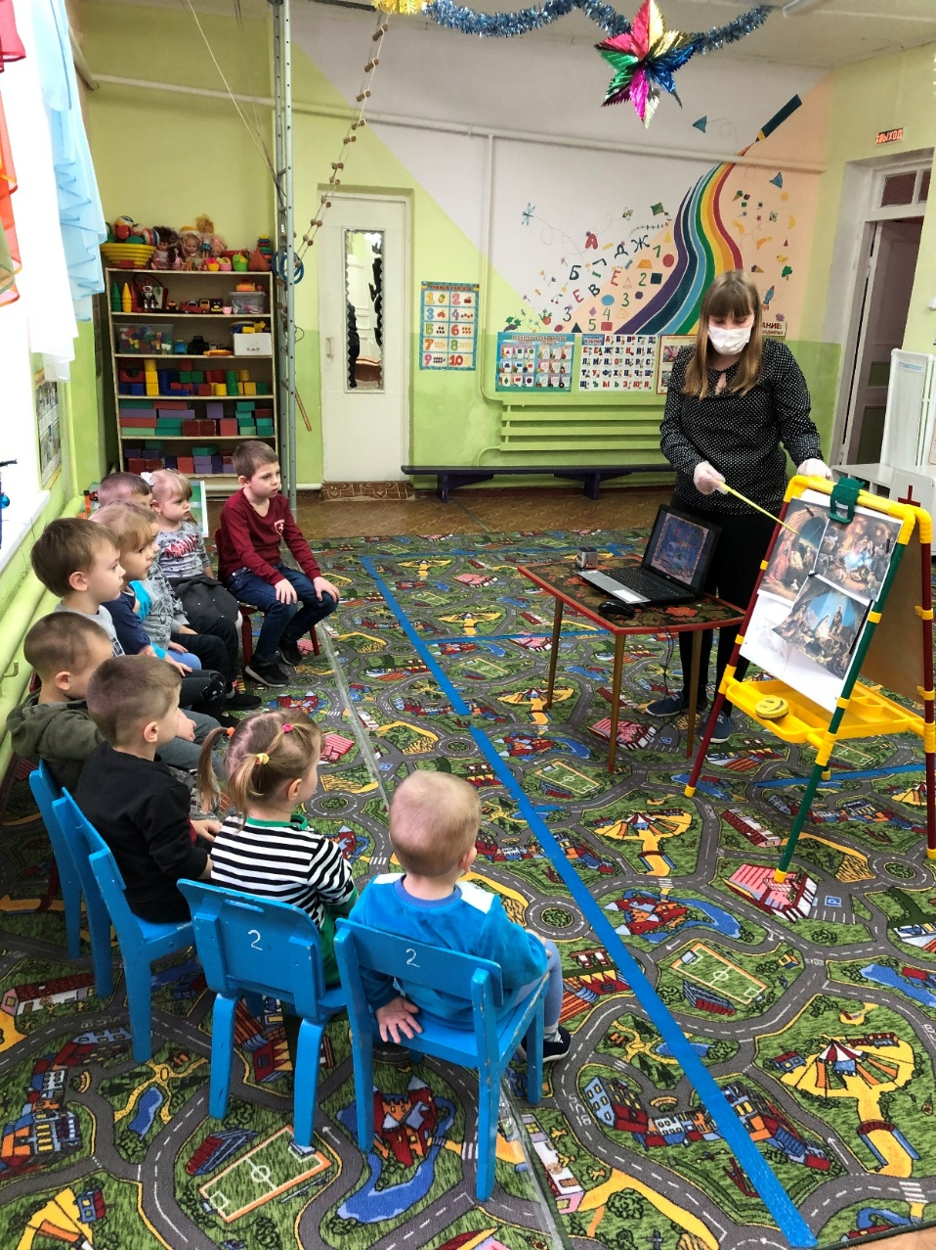
Фотоархив

Slide 15
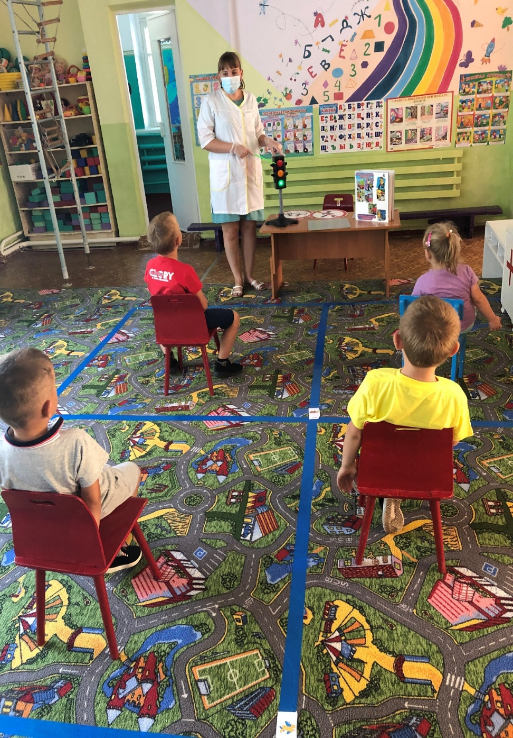
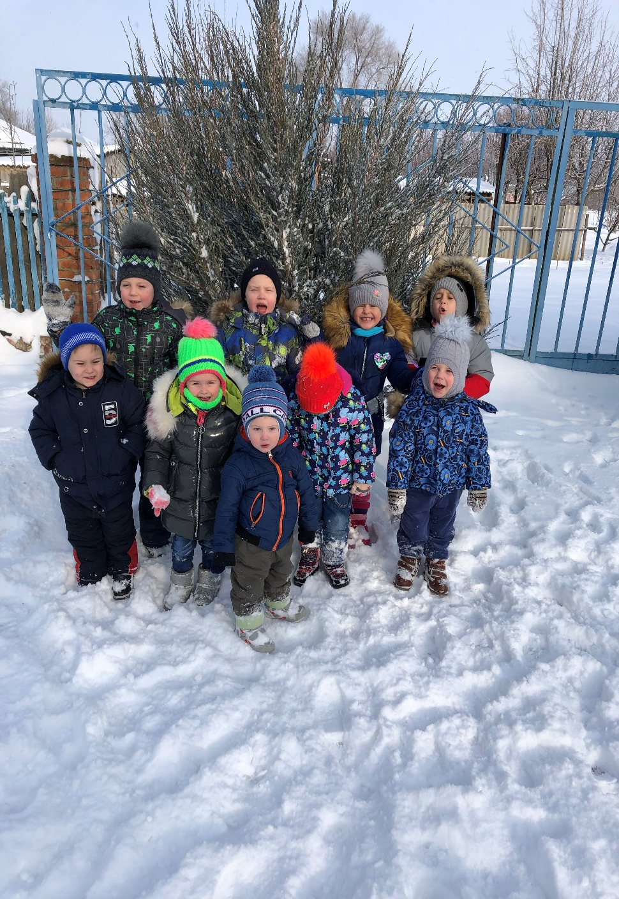
Фотоархив

Slide 16
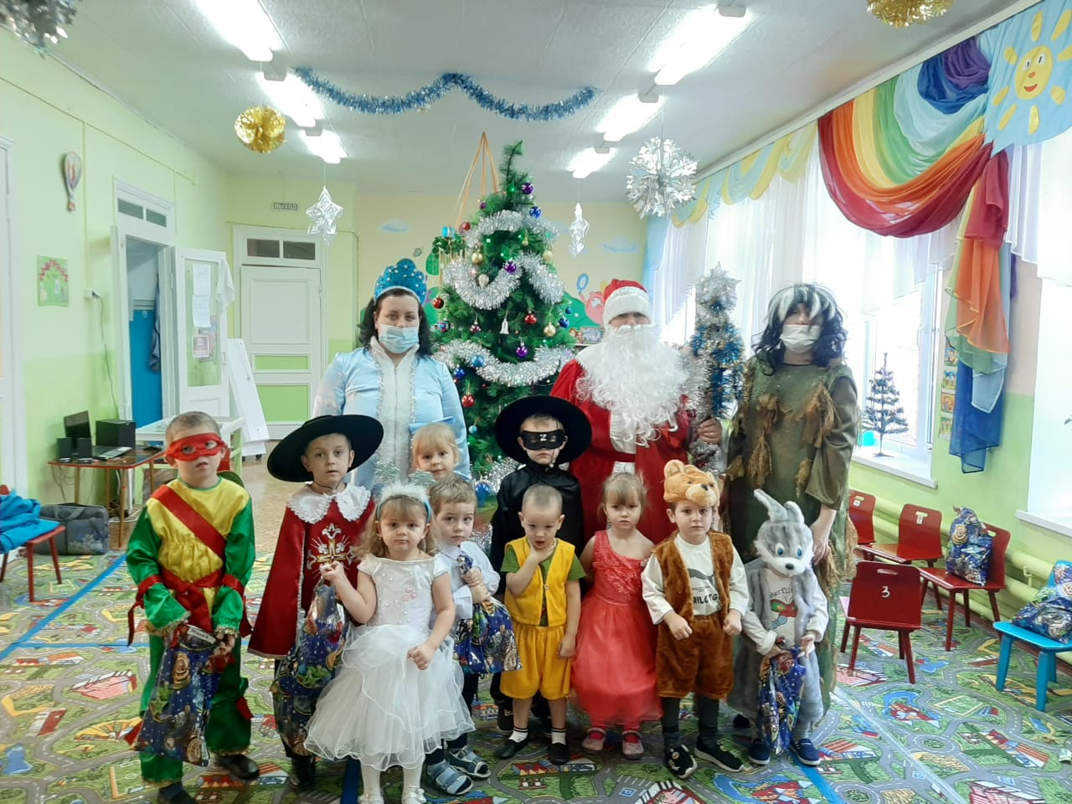
Фотоархив

Slide 17
СПАСИБО ЗА ВНИМАНИЕ.

